Slide 1
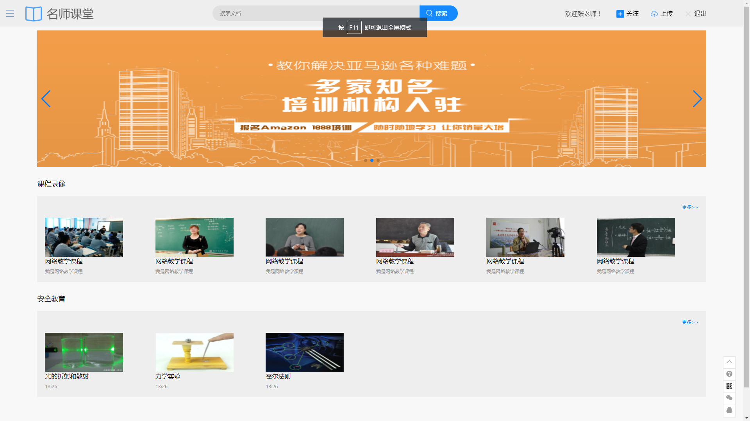
Notes:
右上角变成用户头像，用户名称，点击用户头像出现退出按钮。
如果登陆的用户是管理教师用户，在用户头像下出现管理后台。如果教师没有权限则提示权限不足。
标题栏中搜索文档变更成搜索课程。
左上角的三条杠菜单去掉。
右下角的tip箭头去掉。

Slide 2
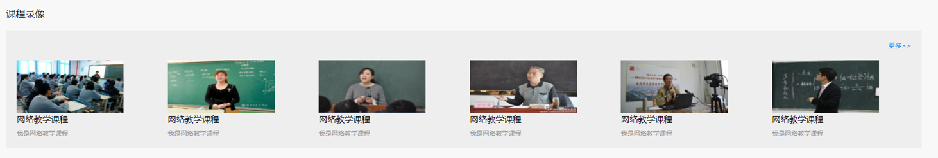
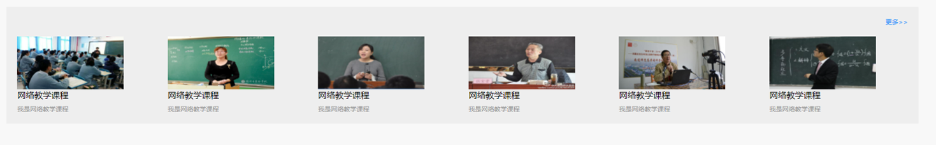
Notes:
右上角变成用户头像，用户名称，点击用户头像出现退出按钮。
如果登陆的用户是管理教师用户，在用户头像下出现管理后台。如果教师没有权限则提示权限不足。
标题栏中搜索文档变更成搜索课程。
左上角的三条杠菜单去掉。
右下角的tip箭头去掉。

Slide 3
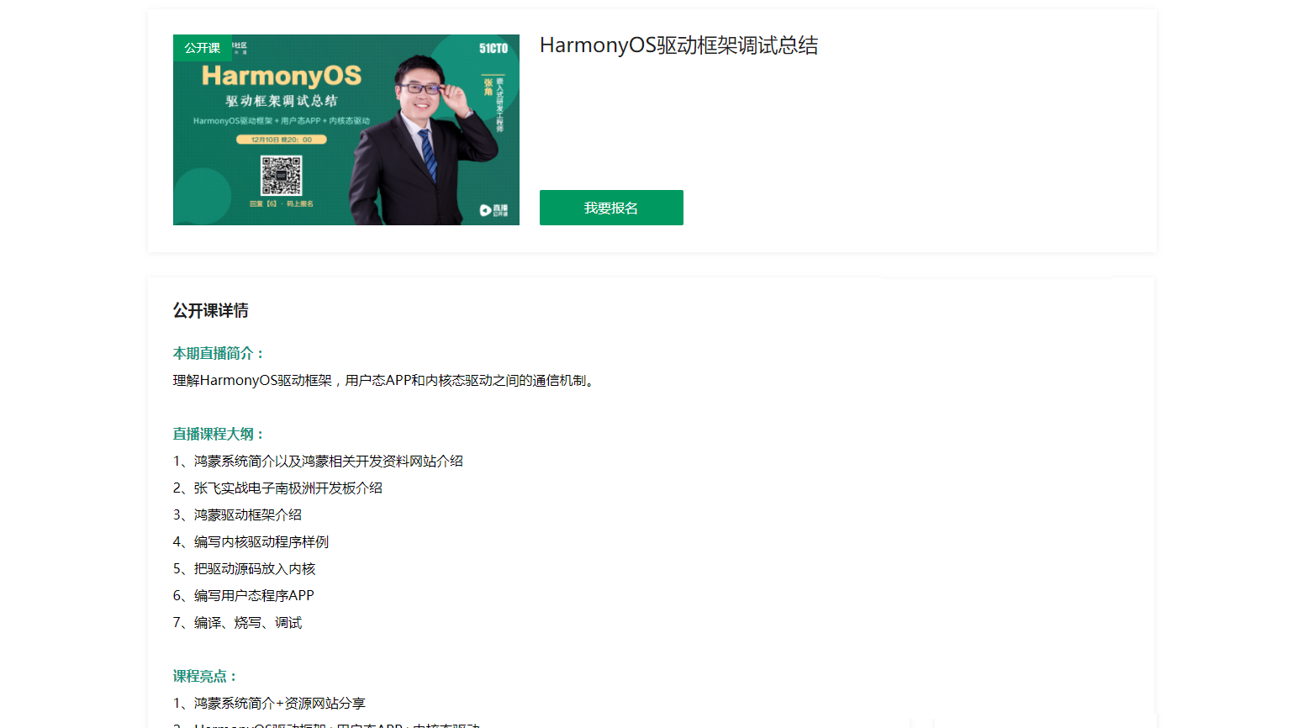
Notes:
如果课程状态是公开课的方式，我要报名按钮就显示立即学习按钮，点击后进入课程章节页面。
如果课程状态不是公开课的方式，那就需要登录账户才能报名。
如果登录过账户并且报名过了那么课程按钮显示立即学习按钮。点击后进入课程章节页面。
课程如果还没有开始 我要报名按钮变更成 立即预约按钮。
同时支持微信公众号推送给用户预约报名信息。用户可以点击预约来报名。
思政课堂 实验金课 社会公共服务公开课 直播课程 分类标题。

Slide 4
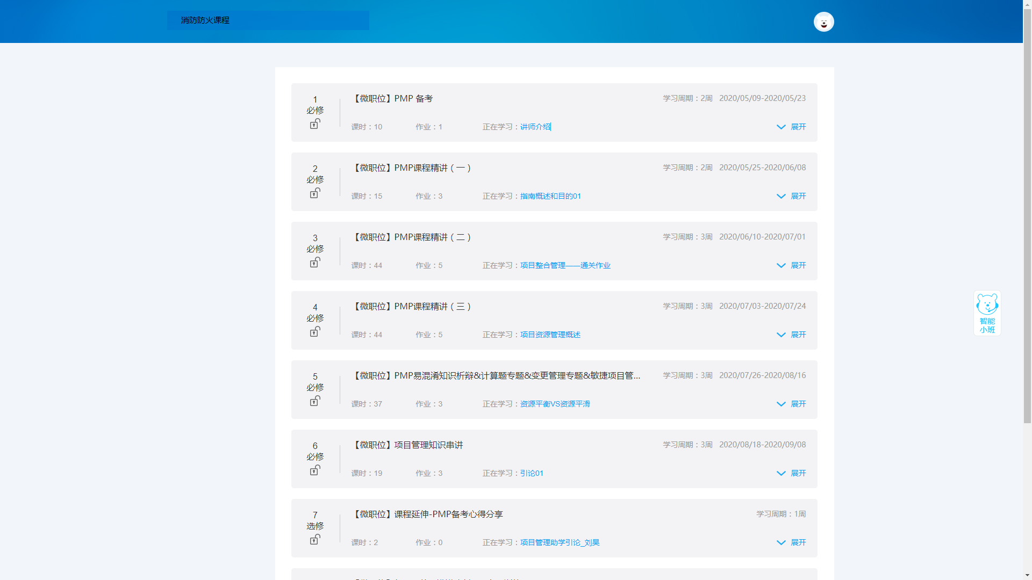
Notes:
消防防火课程的文字。调整文字大小、颜色。
标题栏统一使用名师讲堂样式。
课程阶段列表显示 项目名称、视频、附件 展开按钮。

Slide 5
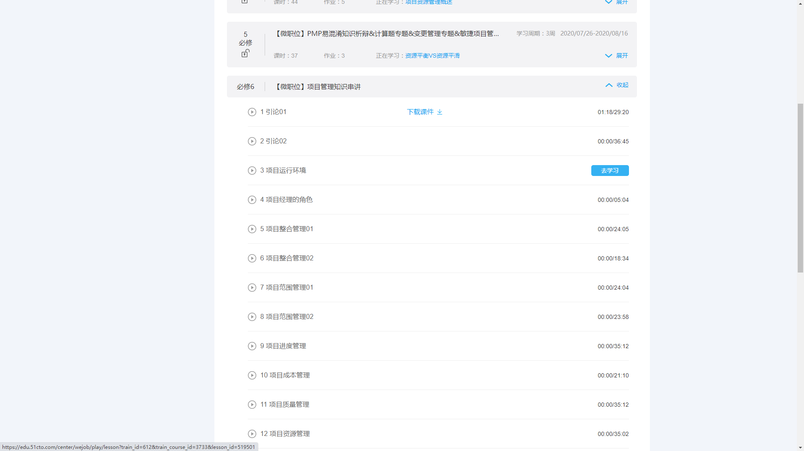
Notes:
界面显示课程阶段章节对应列表。
列表中 课件 视频都可以在线观看。
如果课程验收标准中有提交报告。在看完视频并通过考试后，列表中会在最后一个阶段显示报告提交阶段。显示课程名称 及 报告提交按钮。如果已经提交过报告就把提交报告按钮变灰。

Slide 6
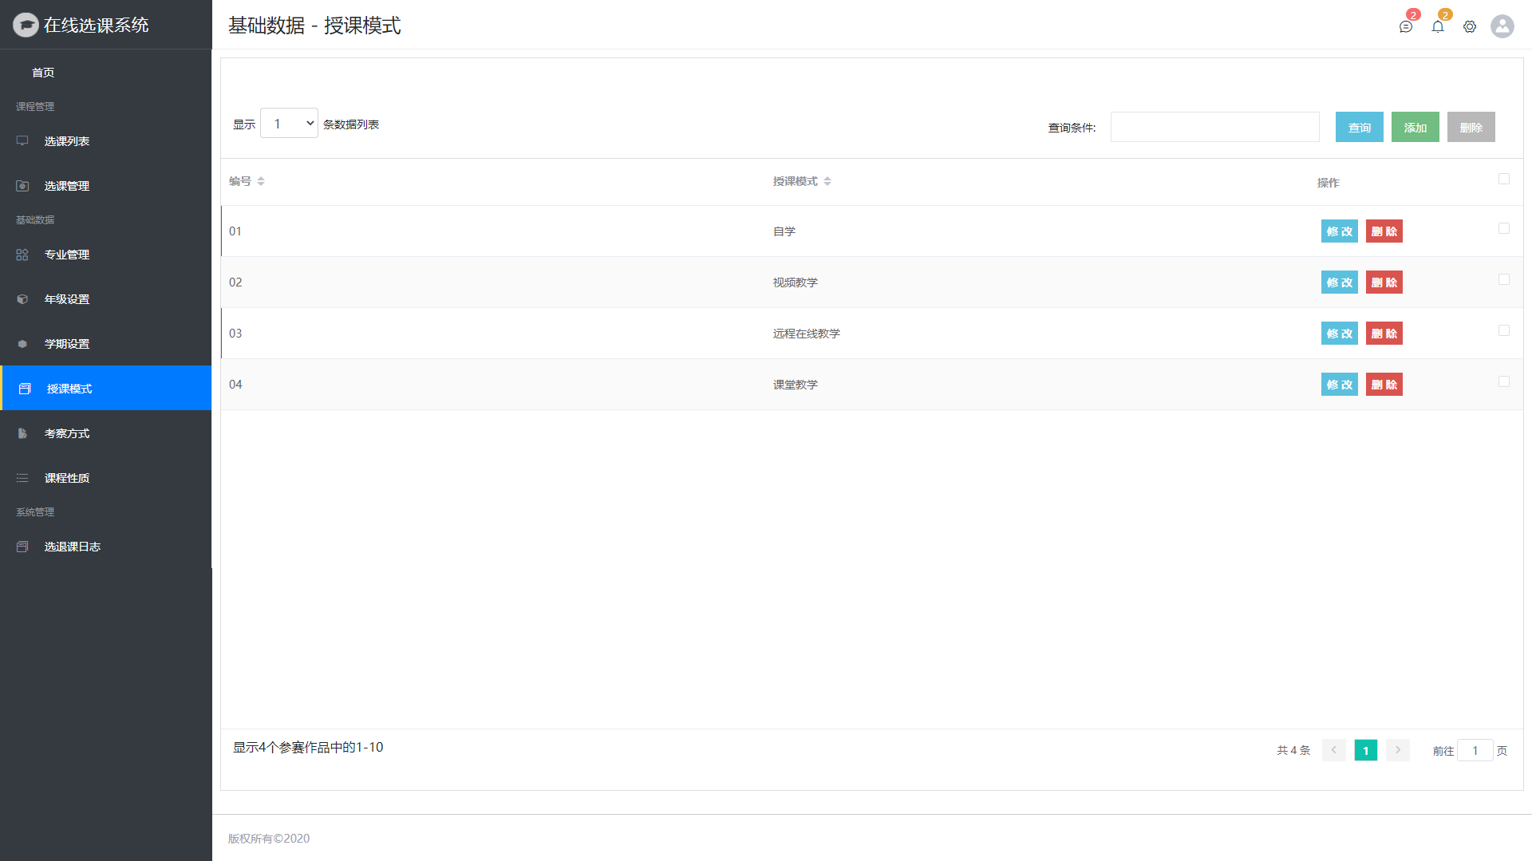
Notes:
框架界面（整体框架页效果可以参考在线选课系统的框架1界面） 左侧菜单如下
课程授课模式
课程类别管理
课程信息（具备查看当前课程报名学生信息）
课程阶段设置
课程章节设置
教材管理
章节作业评分标准
章节作业内容
批改报告

Slide 7
Notes:
授课模式
维护授课模式 包含 授课模式名称

Slide 8
Notes:
授课类别
维护授课类别 包含 授课模式类别

Slide 9
Notes:
课程信息维护
维护课程信息 包含 课程名称 课程讲师 课程简介 课程亮点 课程图片 课程报名开始时间 课程最晚报名时间。
在维护界面出现一个多层级列表
课程阶段设置
课程章节设置
教材管理
章节作业评分标准
章节作业内容

Slide 10
Notes:
课程阶段管理
维护包含 课程阶段名称

Slide 11
Notes:
课程章节管理
维护包含 阶段名称 章节名称

Slide 12
Notes:
课程教材管理
维护包含 教材对应的章节 教材名称 教材格式 教材标题 教材附件上传。

Slide 13
Notes:
课程作业评分标准管理
维护包含 作业对应的章节 作业时长 及格分数 重考次数 评分标准 最晚提交时间 作业类型（是否是报告）。

Slide 14
Notes:
课程作业题目管理
维护包含
对应的作业
题目
回答A
回答B
回答C
回答D
正确答案
问题分数

Slide 15
Notes:
报告批改
可以根据课程名称，学生姓名查询学生提交报告信息。
列表显示 课程名称 学生姓名 学生学号 报告成绩 操作栏中 如果学生有报告成绩 批改报告按钮变灰 如果学生没有报告成绩 则有批改报告按钮，批改报告内容维护 成绩 评语。

Slide 16
步骤一
步骤二
步骤三
步骤四
步骤五
防火在线视频（公开课形式）
VR防火演练
PC版本
答题通过考核
学生通过网站自己填写学生登录
采集学生信息

